Slide 1
STROJNA OPREMA RAČUNALA
Autori:
Tena Balen i Karla Franjčec

Slide 2
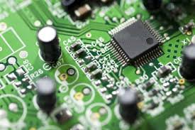
Računalo se sastoji od niza elektroničkih sklopova u kojima se odvijaju određeni procesi, funkcije kojima upravlja operacijski sustav računala

Slide 3
NAJPOZNATIJI OPERACIJSKI SUSTAVI:

Slide 4
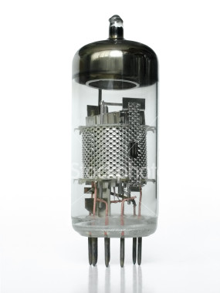
ELEKTRONSKA CIJEV CIJEV
Aktivni elektronički element
Radi na protoku slobodnih elektrona u zrakopraznom prostoru između dvije ili više elektroda

Slide 5
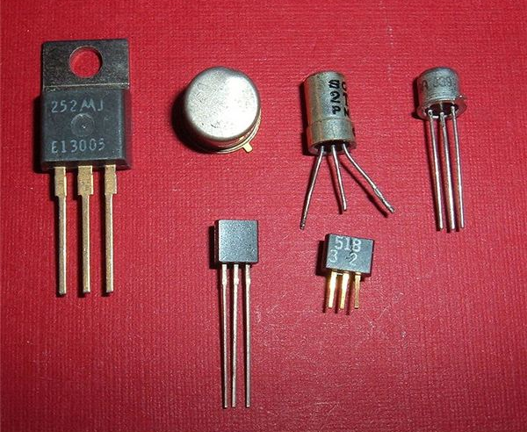
TRANZISTOR
Izumljen 1947.
poluvodički elektronički element
koristi se za pojačavanje električnih signala, kao elektronička sklopka, za stabilizaciju napona, modulaciju signala…

Slide 6
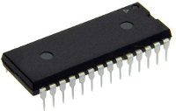
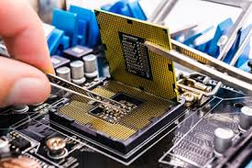
INTEGRIRANI KRUG (ČIP)
Na maloj površini povezano nekoliko tranzistora.
Daljnjim povećanjem integracije tranzistora razvijeni su mikroprocesori

Slide 7
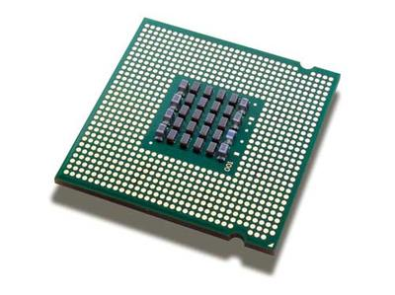
MIKROPROCESOR
MIKROPROCESOR je elektronički sklop koji izvodi operacije
Veličina registra određuje dužinu procesorske riječi
Dužina PROCESORSKE RIJEČI je broj bitova koji se istovremeno prenosi i obrađuje unutar procesora
Danas se koriste 32- bitni i 64 bitni procesori
Megahertz – mjerna jedinica za frekvenciju procesora, oznaka-MHz

Slide 8
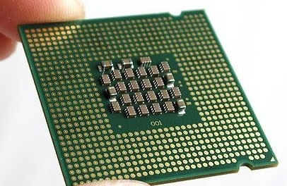
UPRAVLJAČKA JEDINICA
centralni dio mikroprocesora koji regulira izvršavanje aritmetičke i logičke naredbe
Za aritmetičke i logičke operacije zadužen je poseban sklop – aritmetičko-logička jedinica
REGISTRI su mali memorijski spremnici u procesoru koji mogu brzo prihvaćati i pohranjivati podatke povezani s aritmetičko-logičko jedinicom

Slide 9
ELEKTRONIČKI LOGIČKI SKLOPOVI
Logički sklop je sklop u procesoru računala,namijenjen logičkim operacijama
Vrste logičkih sklopova:
Logički sklop NE (NOT),
Logički sklop I (AND) i
Logički sklop ILI (OR).

Slide 10
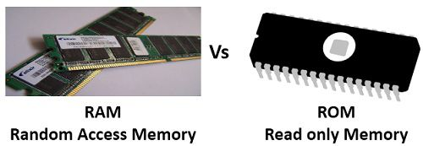
SPREMNIK
Sastoji se od ROM(trajne) i RAM(privremene) memorije
Iz glavnog spremnik procesor prima podatke koje smješta u registre prije obrade
Nakon obrade rezultat se iz registra pohranjuje u RAM memoriju

Slide 11
MEMORIJSKE LOKACIJE
Podaci koji tijekom obrade putuju između procesora i spremnika smještaju se na tzv. memorijske lokacije koje imaju svoju adresu
Podaci putuju u obliku električnih impulsa dviju naposkih razina :
viša razina(1-istina) i niža razina(0-neistina)
LOGIČKA STANJA

Slide 12
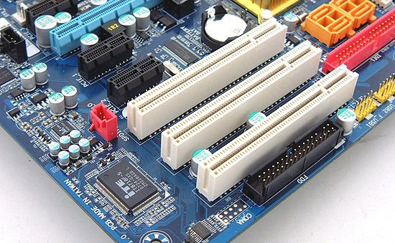
SABIRNICA
Sabirnica je zajednički sustav vodova koji skuplja sve podatke koji se izmjenjuju između elektroničkih sklopova računala
Postoji više sabirnica(CD-ROM, USB,…)
SABIRNICA

Slide 13
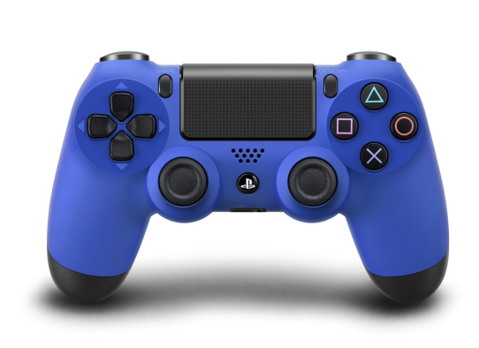
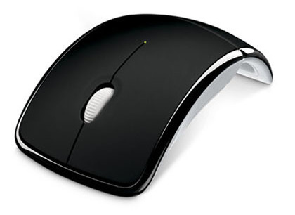
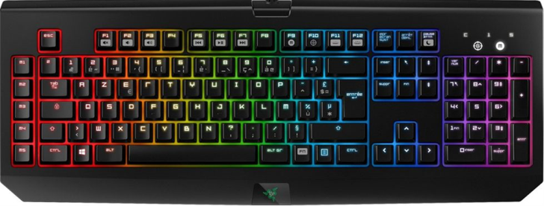
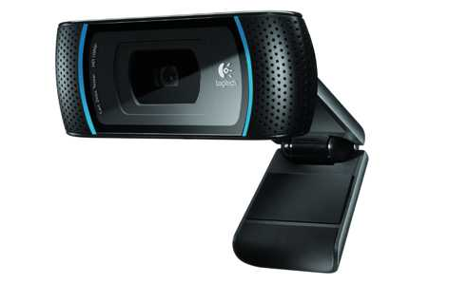
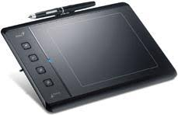
ULAZNO-IZLAZNI UREĐAJI
Ulazni uređaji :
TIPKOVNICA
MIŠ
JOYSTICK
MIKROFON
VIDEOKAMERA
CRTAĆA PLOČA

Slide 14
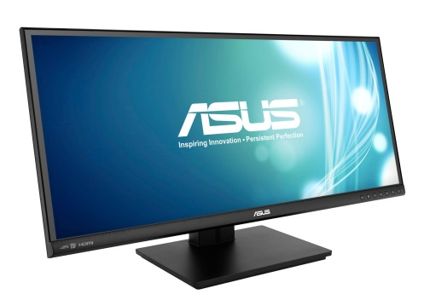
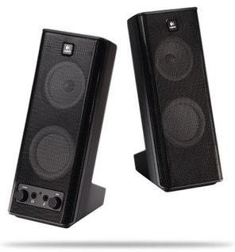
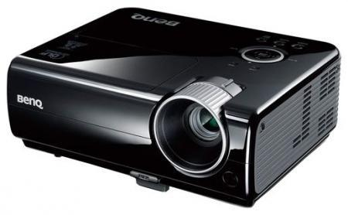
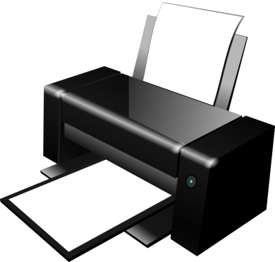
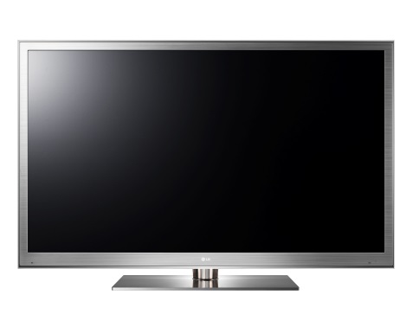
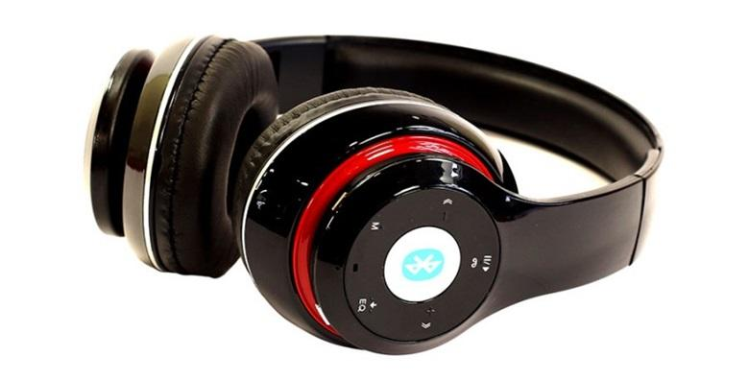
Izlazni uređaji:
MONITOR
PROJEKTOR
ZVUČNICI
SLUŠALICE
PRINTER
TELEVIZOR

Slide 15
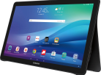
PODJELE RAČUNALA
Podjela prema standardu proizvođača :
IBM i Apple - u početcima razvoja računala
Danas postoji puno proizvođača računala ali još uvijek proizvode na jednom od tih dvaju standarda
Podjela prema veličini:
Stolna (desktop) računala
Prijenosna računala(laptop)
Tablet( touch screen)

Slide 16
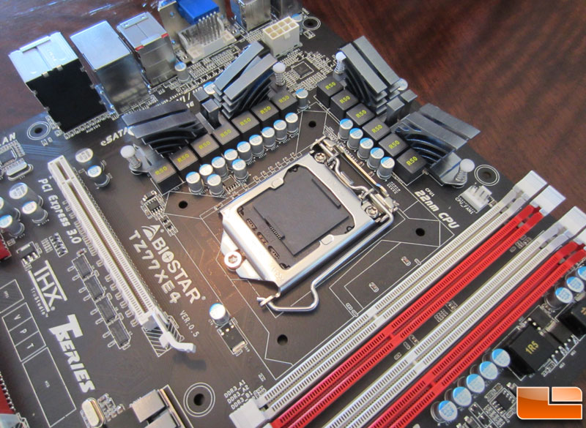
BRZINA PROCESORA
S razvitkom tehnologije i izradom procesora oni su postali sve brži i snažniji
Osnovno mjerilo procesorskih sposobnosti je količina podataka obrađena u jedinici vremena
Čimbenici za brzinu procesora:
Frekvencija takta
Veličina registra
Građa(arhitektura) procesora

Slide 17
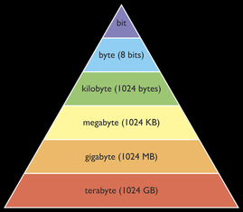
KAPACITET SPREMNIKA
Mjeri se u bajtovima :
1 bajt = 8 bitova
1024 bajtova = 1 kilobajt (kB)
1 megabajt (MB) = 1024 kB
1 gigabajt (GB) = 1024 MB

Slide 18
HVALA NA PAŽNJI

